Slide 1
Розділ 4.
АТД засновані на множинах.
Задача пошуку

Slide 2
4.1. Основні оператори множин
Література для самостійного читання:
  с. 105-109 [1]

Slide 3
Множина є базовою структурою, яка лежить в основі всієї математики. При розробці алгоритмів множини використовуються як основа багатьох важливих абстрактних типів даних, і багато технічних прийомів і методів розроблені для реалізації абстрактних типів даних, заснованих саме на множинах.

Slide 4
Оператори, що виконуються над множинами, і часто включаються в реалізацію різних АТД:
  Визначення належності елемента множині
  Перетворення множини на порожню
  Додавання елемента до множини
  Видалення елемента з множини
  Присвоєння одній множені значення іншої
  Перетин множин
  Різниця множин
  Об’єднання множин
  Об’єднання множин, що не мають спільних елементів
  Пошук мінімального або максимального елемента в множині
  Перевірка рівності множин
  Визначення, якій з множин, що не перетинаються, належить заданий елемент

Slide 5
4.2. Словники
Література для самостійного читання:
  с. 113-128 [1]
  с. 567-601 [3]

Slide 6
Отримання конкретного фрагмента або фрагментів інформації з великих томів раніше збережених даних – пошук – основна операція, характерна для багатьох обчислювальних завдань.
Дані, що обробляються, поділені на записи, або елементи, кожен з яких має ключ, що використовується при пошуку.
Мета пошуку - відшукання елементів з ключами, які відповідають заданому ключу пошуку.
Найчастіше призначенням пошуку є отримання доступу до інформації усередині елементу (а не просто до ключа) з метою її обробки.

Slide 7
Застосування множин при розробці алгоритмів не завжди вимагає таких потужних операторів, як оператори об'єднання і перетину. Часто достатньо тільки зберігати в множині "поточні" об'єкти з періодичною вставкою або видаленням деяких з них. Час від часу також виникає необхідність дізнатися, чи належить конкретний елемент даній множині.
Абстрактний тип даних, який включає множину з операторами вставки, видалення та пошуку елементів називається словник (DICTIONARY).
Також включимо оператор присвоєння порожньої множини в набір операторів словника - він знадобиться при реалізації АТД для ініціалізації структур даних.

Slide 8
Найкраща конкретна реалізація вибирається виходячи з набору використаних операторів і розміру множини.
Реалізації словників
  за допомогою сортованих або несортованих лінійних зв'язних списків;
  за допомогою масиву фіксованої довжини з покажчиком на останній заповнений елемент цього масиву;
  за допомогою двійкових векторів, припускаючи, що елементи множини є цілими числами 1…N або елементи множини можна зіставити з такою множиною цілих чисел (масив, індексований по ключам);
  за допомогою масиву з використанням хешування;
  за допомогою масиву з використанням бінарного пошуку;
  за допомогою нелінійних зв'язних списків з використанням бінарного пошуку.
Notes:
Оскільки розглядаємо реалізації саме словників, то не зачіпатимемо можливості виконання в реалізації за допомогою масивів операцій об'єднання і перетину множин. Разом з тим, оскільки масиви, так само, як і списки, можна сортувати, то можна розглядати реалізацію словників за допомогою масивів як прийнятну реалізацію множин довільної структури.

Slide 9
Реалізація словника за допомогою сортованих або несортованих зв'язних списків (елементи списку є елементами множини)
  простір, що займає множина, пропорційний розміру множини, що представляється, а не розміру універсальної множини;
  представлення є досить загальним, оскільки множини не зобов'язані бути підмножинами деякої кінцевої універсальної множини.
  оператори пошуку, додавання та видалення елемента можна виконати за час, пропорційний розміру множини;
  оператори об’єднання, перетину та різниці виконуються за час, пропорційний О(N²) для невпорядкованих множин і О(N) для впорядкованих.

Slide 10
При реалізації оператора Перетин в рамках представлення множин за допомогою зв'язаних списків є декілька альтернатив.
Якщо універсальна множина лінійно впорядкована, то в цьому випадку множину можна представити у вигляді сортованого списку, тобто припускаючи, що всі елементи множини порівнянні за допомогою відношення "<", можна чекати, що ці елементи в списку знаходитимуться в порядку е₁, е₂, ..., е_{n}, коли е₁<е₂<е₃<..;<е_{n}. Перевага відсортованого списку полягає в тому, що для знаходження конкретного елементу в списку немає необхідності переглядати весь список.

Slide 11
Елемент належатиме перетину списків L₁ і L₂ тоді і тільки тоді коли він міститься в обох списках.
У разі несортованих списків ми повинні порівняти кожен елемент списку L₁ з кожним елементом списку L₂, тобто зробити порядку О(n²) операцій при роботі із списками довжини n.
Для сортованих списків оператори перетину і деякі інші виконуються порівняно просто: якщо треба порівняти елемент е списку L₁ з елементами списку L₂, то треба переглядати список L₂ тільки до тих пір, поки не зустрінеться елемент е або більший, ніж е. У першому випадку буде збіг елементів, другий випадок показує, що елемента е немає в списку L₂.

Slide 12
За допомогою оголошень мови Pascal множини, представлені зв'язаними списками, можна визначити таким чином:
type сеlltype = record
element: elementtype;
next: ^celltype
end
З прикладом реалізації операторів можна ознайомитись в (с.111-113 [1]).

Slide 13
Реалізація словника за допомогою масиву фіксованої довжини з покажчиком на останній заповнений елемент
  реалізація можлива, якщо точно знаємо, що розмір множини не перевищить задану довжину масиву;
  реалізація простіше, ніж за допомогою зв'язних списків;
  повільно виконуються операції видалення елементів з множини (оскільки потрібне переміщення елементів масиву, що залишилися) і неможливо ефективно організувати простір масивів (особливо якщо множини мають різні розміри).
  виконання операторів вставки та визначення належності елемента множині вимагає в середньому O(N) виконань елементарних інструкцій для словника з N елементів.

Slide 14
У загальному випадку, коли значення ключів відносяться до дуже великого діапазону, щоб їх можна було використовувати як індекси, один з простих підходів до реалізації таблиць символів - послідовне збереження елементів в масиві в впорядкованому вигляді.
Коли потрібно вставити новий елемент, ми вставляємо його в масив, переміщаючи більші елементи на одну позицію, як це робилося для сортування вставками; коли необхідно виконати пошук, масив переглядається послідовно. Оскільки масив впорядкований, при зустрічі ключа, значення якого більше шуканого, можна зробити висновок про невдалий пошук. Більш того, завдяки впорядкуванню масиву, реалізація операцій select і sort не представляє складності.

Slide 15
Інший підхід пов'язаний із створенням реалізації, в якій розміщення елементів у масиві по порядку не є обов'язковим.
При вставці новий елемент додається в кінець масиву; під час пошуку масив переглядається послідовно.
Цей підхід характеризується тим, що операція insert виконується швидко, а операції select і sort вимагають значно більшого часу. Видалення (remove) елементу з вказаним ключем можна виконати, відшукавши його, а потім перемістивши останній елемент масиву в позицію елементу, що видаляється, і зменшивши розмір масиву на 1; видалення всіх елементів із заданим ключем реалізується шляхом повторення цієї операції.

Slide 16
Реалізація словника за допомогою двійкового вектора (масиву, індексованого по ключам)
  оператори вставки, видалення та визначення належності елемента множині виконуються за фіксований час незалежно від розміру множин;
  оператори об’єднання, перетину та різниці виконуються за час, пропорційний розміру універсальної множини;
  множини повинні бути підмножинами універсальної множини, обмеженої деяким невеликим кінцевим інтервалом.

Slide 17
Якщо всі дані множини будуть підмножинами невеликої універсальної множини цілих чисел 1...,N для деякого фіксованого N, тоді можна застосувати реалізацію АТД SET за допомогою двійкового (булева) вектора. У цій реалізації множина представляється двійковим вектором, в якому i-й біт рівний 1 (або true), якщо i є елементом множини.
Якщо універсальна множина настільки мала, що двійковий вектор займає не більш одного машинного слова, то оператори об’єднання, перетину та різниці можна виконати за допомогою простих логічних операцій (кон'юнкції і диз'юнкції), виконуваних над двійковими векторами.
У мові Pascal для представлення невеликих множин можна використовувати вбудований тип даних set.

Slide 18
Якщо при написанні програм ми не хочемо бути зв’язані обмеженням максимального розміру множин, то доцільно дотримуватися представлення множини у вигляді булевого масиву А, де A[i]=true тоді і тільки тоді, коли i є елементом множини.
За допомогою оголошень мови Pascal АТД SET можна визначити таким чином:
const N = { підходяще числове значення };
type SET = array[1..N] of boolean;
З прикладом реалізації можна ознайомитись в (с.109-110 [1]).

Slide 19
Представлення множин у вигляді двійкових векторів можна застосувати не тільки тоді, коли універсальна множина складається з послідовних цілих чисел, але і в більш загальній ситуації, коли універсальна множина кінцева. Для цього достатньо встановити взаємно однозначну відповідність між елементами цієї множини і цілими числами 1...,N.
На практиці зворотне відображення з множини цілих чисел в множину елементів універсальної множини простіше виконати за допомогою масиву А, де A[i] буде елементом універсальної множини, відповідним числу i.

Slide 20
Індексовані по ключам масиви зручні для багатьох застосувань, але вони незастосовні, якщо ключі не потрапляють у вузький діапазон.

Slide 21
Реалізація словника за допомогою масиву з використанням хешування
Метод вимагає фіксованого часу (в середньому) на виконання операторів і знімає обмеження, що множини повинні бути підмножинами деякої кінцевої універсальної множини. У самому гіршому випадку цей метод для виконання операторів вимагає часу, пропорційного розміру множини, так само, як і у випадках реалізацій за допомогою масивів і списків. Але при ретельній розробці алгоритмів можна зробити так, що імовірність виконання операторів за час, більший фіксованого, буде як завгодно малою.

Slide 22
Реалізація словника за допомогою бінарного пошуку
У реалізації послідовного пошуку на базі масивів загальний час пошуку на великих наборах елементів можна значно зменшити, використавши процедуру пошуку, засновану на підході "розділяй і володарюй". Для цього набір елементів необхідно розділити на дві частини, визначити, до якої з двох частин належить ключ пошуку, а потім зосередити свої зусилля саме на цій частині.
Раціональний спосіб розділення наборів елементів на частини полягає в підтримці елементів у відсортованому вигляді з подальшим використанням індексів у відсортрованому масиві (дереві) для визначення частини, над якою виконуватиметься подальша робота. Така технологія пошуку називається бінарним пошуком.

Slide 23
Порівняння реалізацій словників.
N - кількість елементів в таблиці;
М - розмір таблиці (якщо він відмінний від N, M≥N).
 | Найгірший випадок |  |  | Середній випадок
 | вставка | пошук | видал. | вставка | влучення при пошуку | промах при пошуку
Масив, індексований по ключам | 1 | 1 | M | 1 | 1 | 1
Впорядкований масив | N | N | 1 | N/2 | N/2 | N/2
Впорядкований зв’язний список | N | N | N | N/2 | N/2 | N/2
Невпорядкований масив | 1 | N | N lgN | 1 | N/2 | N
Невпорядкований зв’язний список | 1 | N | N lgN | 1 | N/2 | N
Бінарний пошук в масиві | N | lgN | 1 | N/2 | lgN | lgN
Дерево бінарного пошуку | N | N | N | lgN | lgN | lgN
Червоно-чорне дерево | lgN | lgN | lgN | lgN | lgN | lgN
Рандомізоване дерево | N* | N* | N* | lgN | lgN | lgN
Хешування | 1 | N* | N lgN | 1 | 1 | 1
Доведення в (с.489 [3]),
більш детальне порівняння дерев пошуку (с.562-565 [3]).
Notes:
Записи в цій таблиці представляють приведений до постійного коефіцієнта час виконання як функцію від кількості елементів в таблиці N і розмірів таблиці М (якщо він відмінний від N) для реалізацій, в яких нові елементи можна вставляти незалежно від наявності в таблиці елементів з дубльованими ключами.
При реалізації елементарних методів (перші чотири рядки) час виконання деяких операцій постійний, а час виконання інших лінійно залежить від кількості елементів або розмірів таблиці; складніші методи гарантують логарифмічну залежність часу від кількості елементів або ж постійний час виконання більшості або всіх операцій.
Значення N lgN в стовбчику операції вибору представляють витрати на сортування елементів - лінійна залежність часу виконання операції select для невпорядкованого набору елементів можлива лише теоретично, але не на практиці.
Значення, помічені зірочкою, відносяться до вкрай небажаних найгірших випадків.

Slide 24
4.3. Хешування
Література для самостійного читання:
  с. 116-128 [1], 567-601 [3]

Slide 25
Хешування - це розширений варіант пошуку з використанням індексування по ключу.
Кінцевий результат застосування даного методу відрізняється від результату застосування методів, заснованих на порівнянні, - замість пересування по структурах даних словника з порівнянням ключів пошуку з ключами в елементах, робиться спроба звернення до елементів в таблиці безпосередньо, за рахунок виконання арифметичних операцій для перетворення ключів в адреси таблиці.

Slide 26
Алгоритми пошуку, які використовують хешування складаються з двох окремих частин.
Перший крок – обчислення хеш-функції, яка перетворить ключ пошуку в адресу в таблиці. В ідеалі різні ключі повинні були б відображатися на різні адреси, але часто два і більше різних ключів можуть перетворюватися в одну і ту ж адресу в таблиці.
Тому друга частина пошуку методом хешування - процес вирішення конфліктів, який обробляє такі ключі.

Slide 27
Існує дві різні форми хешування:
  відкрите, або зовнішнє, хешування - дозволяє зберігати множини в потенційно нескінченному просторі, знімаючи тим самим обмеження на розмір множин;
  закрите, або внутрішнє, хешування - використовує обмежений простір для зберігання даних, обмежуючи таким чином розмір множин.
Notes:
У одному з даних методів вирішення конфліктів використовуються зв'язні списки, тому він знаходить безпосереднє застосування в динамічних ситуаціях, коли заздалегідь важко передбачати кількість ключів пошуку. У іншому методі вирішення конфліктів висока продуктивність пошуку забезпечується для елементів, що зберігаються у фіксованому масиві.

Slide 28
Відкрите хешування
Основна ідея відкритого хешування полягає в тому, що потенційна множина (можливо, нескінченна) розбивається на кінцеве число класів. Для В класів, пронумерованих від 0 до В-1, будується хеш-функція h така, що для будь-якого елементу х початкової множини функція h(x) приймає цілочисельне значення з інтервалу 0...,B-1 що відповідає класу, якому належить елемент х.
Елемент х часто називають ключем, h(x) - хеш-значенням х, а "класи" - сегментами. Кажуть, що елемент х належить сегменту h(x).

Slide 29
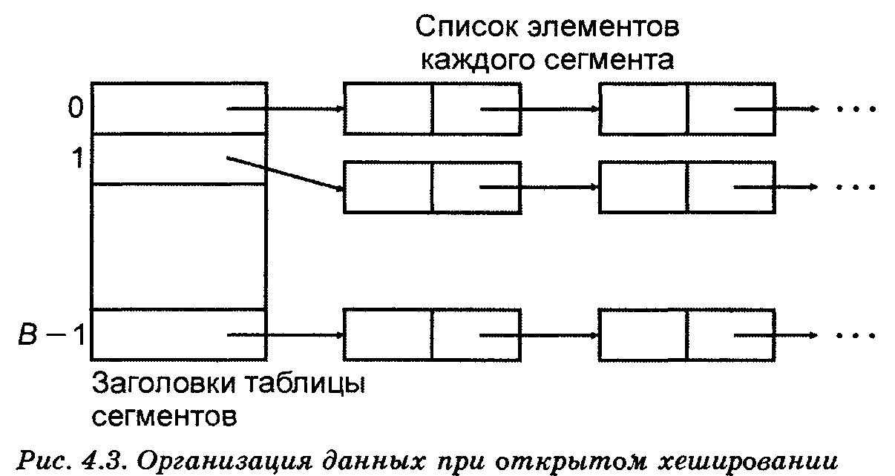
Організація даних при відкритому хешуванні
Список елементів кожного сегмента
Заголовки таблиці сегментів

Slide 30
Масив, званий таблицею сегментів і проіндексований номерами сегментів 0, 1..., В-1, містить заголовки для В списків. Елемент х i-гo списку - це елемент початкової множини, для якого h(x)=i.
Якщо сегменти приблизно однакові за розміром, то в цьому випадку списки всіх сегментів повинні бути найбільш короткими при даному числі сегментів.
Якщо початкова множина складається з N елементів, тоді середня довжина списків буде N/B елементів.
Якщо можна оцінити величину N і вибрати В якомога ближче до цієї величини, то в кожному списку буде один-два елементи. Тоді час виконання операторів словників буде малою сталою величиною, залежною від N (або, що еквівалентно, від В).

Slide 31
Не завжди ясно, як вибрати хеш-функцію h так, щоб вона приблизно порівну розподіляла елементи початкової множини по всіх сегментах.
Приклад. Простий спосіб побудови хеш-функції h (яка буде "хорошою", але не "відмінною"), причому h(x) буде "випадковим" значенням, майже незалежним від х.
Функція визначена на символьних рядках. Ідея її побудови полягає в тому, щоб представити символи у вигляді цілих чисел, використовуючи для цього машинні коди символів.

Slide 32
Приклад. Проста хеш-функція
type nametype = array[1..10] of char ;
function h ( х: nametype ): 0..B-l;
var i, sum: integer;
begin
sum:= 0;
for i:= 1 to 10 do
sum:= sum + ord(x[i]);
h:= sum mod В
end; { h }
З прикладом реалізації словника за допомогою відкритої хеш-таблиці можна ознайомитись в (с.118-119 [1]).
Notes:
Ідея побудови цієї функції полягає в тому, щоб представити символи у вигляді цілих чисел, використовуючи для цього машинні коди символів. У мові Pascal є вбудована функція ord(c), яка повертає цілочисельний код символу с. Таким чином, якщо х - це ключ, тип даних ключів визначений як array[1..10] of char (у прикладі цей тип даних названий nametype) тоді можна використовувати хеш-функцію, код якої представлений в лістингу 4.7. У цій функції підсумовуються всі цілочисельні коди символів, результат ділиться на В і береться залишок від ділення, який буде цілим числом з інтервалу від 0 до В-1.

Slide 33
Закрите хешування
При закритому хешуванні в таблиці сегментів зберігаються безпосередньо елементи словника, а не заголовки списків. Тому в кожному сегменті може зберігатися тільки один елемент словника.
При закритому хешуванні застосовується методика повторного хешування.
Якщо спробуємо помістити елемент х в сегмент з номером h(x), який вже зайнятий іншим елементом (така ситуація називається колізією), то відповідно до методики повторного хешування вибирається послідовність інших номерів сегментів h₁(x), h₂(x) ..., куди можна помістити елемент х. Кожне з цих місцеположень послідовно перевіряється, поки не буде знайдене вільне. Якщо вільних сегментів немає, то таблиця заповнена і елемент х вставити не можна.

Slide 34
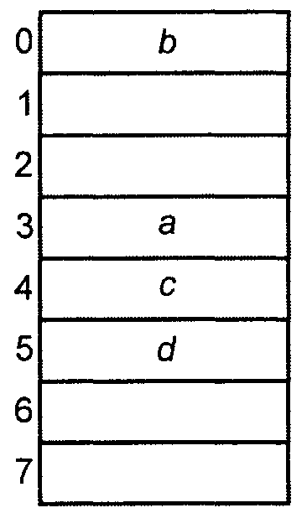
Приклад. Припустимо, що В=8 і ключі а, b, c і d мають хеш-значення h(a)=3, h(b)=0, h(c)=4 і h(d)=3. Застосуємо просту методику, яка називається лінійним хешуванням. При лінійному хешуванні
h_{i}(x)=(h(x)+i) mod В.
Припустимо, що спочатку вся хеш-таблиця порожня, тобто в кожен сегмент поміщено спеціальне значення empty (порожньо), яке не співпадає ні з одним елементом словника. Тепер послідовно вставимо елементи а, b, c і d в порожню таблицю: елемент а потрапить в сегмент 3, елемент b - в сегмент 0, а елемент c - в сегмент 4.

Slide 35
Для елементу d h(d)=3, але сегмент 3 вже зайнятий. Тому перевіримо на зайнятість сегменти 4, 5, 6, 7, 0, 1 і 2 (саме у такому порядку). Застосовуємо функцію h₁: h₁(d)=4, але сегмент 4 також зайнятий. Далі застосовуємо функцію h₂: h₂(d)=5 сегмент 5 вільний, поміщаємо туди елемент d.
3
4
5
d

Slide 36
При пошуку елементу х необхідно проглянути всі місцеположення h(x), h₁(x), h₂(x)..., поки не буде знайдений х або поки не зустрінеться порожній сегмент. Щоб пояснити, чому можна зупинити пошук досягши порожнього сегменту, розглянемо дві ситуації.
Припустимо, що в словнику не допускається видалення елементів. І хай, для визначеності, h₃(x) - перший порожній сегмент. У такій ситуації неможливе знаходження елементу х в сегментах h₄(x), h₅(x) і далі, оскільки при вставці елемент х вставляється в перший порожній сегмент, отже він знаходиться десь до сегменту h₃(x).

Slide 37
Якщо в словнику допускається видалення елементів, то досягши порожнього сегменту і не знайшовши елементу х, не можемо бути впевненими в тому, що його взагалі немає в словнику, оскільки сегмент може стати порожнім вже після вставки елементу х. Тому, щоб збільшити ефективність даної реалізації, необхідно в сегмент, який звільнився після операції видалення елементу, помістити спеціальну константу, яку назвемо deleted (видалений). Важливо розрізняти константи deleted і empty - остання знаходиться в сегментах, які ніколи не містили елементів.

Slide 38
При використанні двох констант deleted і empty (навіть у випадку видалення елементів) виконання оператора визначення належності елемента множині не вимагає перегляду всієї хеш-таблиці. Крім того, при вставці елементів сегменти, помічені константою deleted, можна трактувати як вільні, таким чином, простір, звільнений після видалення елементів, можна рано чи пізно використовувати повторно.
Але якщо неможливо безпосередньо відразу після видалення елементів помітити, що звільнилися сегменти, то слід віддати перевагу над закритим хешуванням схемі відкритого хешування.

Slide 39
Приклад. Припустимо, що треба визначити, чи є елемент е в множині. Якщо h(e)=4, то треба перевірити сегменти 4, 5 і потім сегмент 6. Сегмент 6 порожній, в попередніх проглянутих сегментах елемент е не знайдено, отже, цього елементу в даній множині немає.
4
5
6

Slide 40
Приклад. Припустимо, що видалили елемент c і помістили константу deleted в сегмент 4. У цій ситуації для пошуку елементу d почнемо з перегляду сегменту h(d)=3, потім проглянемо сегменти 4 і 5 (де і знайдемо елемент d), при цьому не зупиняємося на сегменті 4 - хоча він і порожній, але не відмічений як empty.
3
4
deleted
5
З прикладом реалізації словника за допомогою закритого хешування можна ознайомитись в (с.121-122 [1]).

Slide 41
Оцінка ефективності відкритого хешування
Якщо є В сегментів і N елементів, що зберігаються в хеш-таблиці, то кожен сегмент в середньому матиме N/B елементів і оператори вставки, видалення та визначення належності елемента множині виконуватимуться в середньому за час O(1+N/B). Тут константа 1 відповідає пошуку сегменту, а N/B - пошуку елементу в сегменті. Якщо В приблизно рівне N, то час виконання операторів стає константою, незалежною від N.
З прикладом оцінки відкритого хешування для двох різних хеш-функцій можна ознайомитись в (с.122-124 [1]).

Slide 42
Приклад. Припустимо, що є програма, написана на мові програмування, подібній Pascal, і потрібно всі наявні в цій програмі ідентифікатори занести в хеш-таблицю. Після виявлення оголошення нового ідентифікатора він вставляється в хеш-таблицю, звичайно ж, після перевірки, що його ще немає в хеш-таблиці. На етапі перевірки природно припустити, що ідентифікатор з рівною вірогідністю може бути в будь-якому сегменті. Таким чином, на процес заповнення хеш-таблиці з N елементами буде потрібно час близько O(N (1+N/B)). Якщо покласти В рівним N, то отримаємо час O(N).

Slide 43
На наступному етапі аналізу програми переглядаються ідентифікатори в тілі програми. Після знаходження ідентифікатора в тілі програми, щоб отримати інформацію про нього, його необхідно знайти в хеш-таблиці.
Який час буде потрібно для знаходження ідентифікатора в хеш-таблиці? Якщо час пошуку для всіх елементів приблизно однаковий, то він відповідає середньому часу вставки елементу в хеш-таблицю. Щоб побачити це, досить відмітити, що час пошуку будь-якого елементу рівний часу вставки елементу в кінець списку відповідного сегменту. Таким чином, час пошуку елементу в хеш-таблиці складає O(1+N/B).

Slide 44
Оцінка ефективності закритого хешування
У разі застосування схеми закритого хешування швидкість виконання вставки і інших операцій залежить не тільки від рівномірності розподілу елементів по сегментах хеш-функцією, але і від вибраної методики повторного хешування для вирішення колізій, пов'язаних із спробами вставки елементів у вже заповнені сегменти. Наприклад, методика лінійного хешування для вирішення колізій - не самий кращий вибір.
Notes:
Не приводячи повного рішення цієї проблеми, обмежимося наступним аналізом.
Як тільки декілька послідовних сегментів будуть заповнено (утворюючи групу), будь-який новий елемент при спробі вставки в ці сегменти буде вставлений в кінець цієї групи, збільшуючи тим самим довжину групи послідовно заповнених сегментів. Іншими словами, для пошуку порожнього сегменту у разі безперервного розташування заповнених сегментів необхідно проглянути більше сегментів, ніж при випадковому розподілі заповнених сегментів. Звідси також слідує очевидний висновок, що при безперервному розташуванні заповнених сегментів збільшується час виконання вставки нового елементу і інших операторів.

Slide 45
При перевірці на приналежність початковій множині елемента, якого немає в цій множині, потрібно в середньому таке ж число спроб, як і при вставці нового елементу при даному заповненні таблиці.
Перевірка на приналежність елемента, який належить множині, вимагає в середньому стільки ж спроб, скільки необхідно для вставки всіх елементів, зроблених до цього часу.
Видалення вимагає в середньому приблизно стільки ж спроб, скільки і перевірка елемента на приналежність множині.

Slide 46
На відміну від схеми відкритого хешування, видалення елементів із закритої хеш-таблиці не прискорює процес вставки нового елемента або перевірки приналежності елемента множині.
Необхідно особливо підкреслити, що середня кількість спроб, необхідних для виконання операторів словників, є константами, залежними від частки заповнення хеш-таблиці.

Slide 47
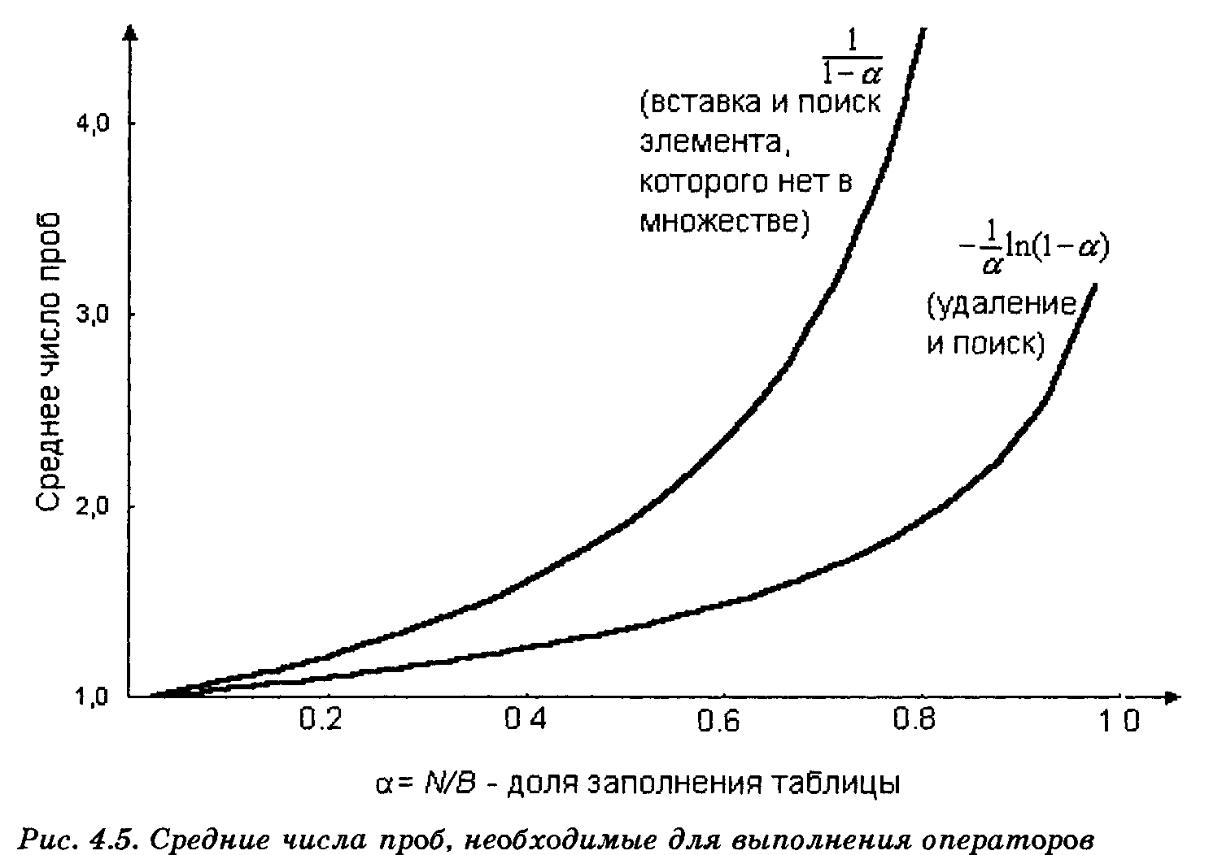
Середня кількість спроб, необхідних для виконання операторів, залежно від частки заповнення хеш-таблиці
(вставка та пошук елемента, якого немає у множині)
середня кількість спроб
(видалення та пошук)
частка заповнення таблиці

Slide 48
Методики вирішення колізій
Будь-яка методика повторного хешування, де чергова спроба залежить тільки від попередньої (наприклад, як залежність від числа попередніх "невдалих" спроб, від початкового значення h(x) або від самого елементу х), приводить до групування заповнених сегментів у великі безперервні блоки. Цей феномен збільшує час виконання операторів словників, оскільки спроба вставити новий елемент в заповнений сегмент приводить до перегляду ланцюжка заповнених сегментів, і довжина цих ланцюжків при кожній вставці збільшується на одиницю.

Slide 49
Методики вирішення колізій:
  лінійне повторне хешування h_{i} (x)= (h(x)+Сi) mod В (працює краще, коли В і С взаємно прості числа, тобто не мають спільних дільників);
  метод зведення числа x в квадрат і витягання з отриманого квадрата декількох середніх цифр h(x)=[x²/C] mod В (елементи початкової множини є цілими числами з інтервалу 0, 1 ..., К; ціле число C таке, що ВС² приблизно рівне К², В і С взаємно прості числа);
  "випадкове" перемішування цілих чисел h_{i}(x)=(h(x)+d_{i}) mod В, де d₁, d₂, ..., d_{B-1} - "випадкові" перестановки чисел 1, 2 ..., B-1 (набір чисел d₁, d₂, ..., d_{B-1} повинен використовуватися при реалізації всіх операторів, що виконуються над словниками, а перемішування цілих чисел повинне бути зроблено (вибрано) ще при розробці алгоритму хешування).

Slide 50
Реструктуризація хеш-таблиць
При використанні відкритих хеш-таблиць середній час виконання операторів зростає із зростанням параметра N/B і особливо швидко росте при перевищенні числа елементів над числом сегментів. Так само середній час виконання операторів також зростає із збільшенням параметра N/B і для закритих хеш-таблиць (але перевищення N над В тут неможливо).

Slide 51
Щоб зберегти постійний час виконання операторів, який теоретично можливий при використанні хеш-таблиць, пропонується при досягненні N достатньо великих значень, наприклад при N≥0.9В для закритих хеш-таблиць і N≥2В - для відкритих хеш-таблиць, створювати нову хеш-таблицю з подвоєним числом сегментів. Цей прийом називають реструктуризацією.
Перезапис поточних елементів множини в нову хеш-таблицю в середньому займе менше часу, чим їх раніше виконана вставка в стару хеш-таблицю меншого розміру. Крім того, витрачений на перезапис час компенсується швидшим виконанням операторів словників.

Slide 52
4.5. Відображення
Література для самостійного читання:
  с. 128-129 [1]

Slide 53
Відображення - це функція, що ставить у відповідність елементам області визначення відповідні елементи з області значень. Для цього АТД доцільно використовувати такі оператори:
  1. Ініціалізація відображення, де жодному елементу області визначення не відповідає жоден елемент області значень.
  2. Для конкретного елемента області визначення встановлення відповідного елемента області значень.
  3. Обчислення значення відображення для заданого елемента з області визначення.

Slide 54
Відображення можна ефективно реалізувати за допомогою хеш-таблиць. Два останні оператори реалізуються так само, як і оператори вставки і перевірки належності елемента множині для словників.
З прикладом реалізації за допомогою відкритого хешування можна ознайомитись в (с.128-129 [1]).

Slide 55
4.6. Черги з пріоритетами
Література для самостійного читання:
  с. 129-137 [1]

Slide 56
Черга з пріоритетами - це АТД, заснований на моделі множин з операторами вставки і видалення мінімального елемента, а також з оператором перетворення множини на порожню для ініціалізації структури даних.
Термін "черга з пріоритетами" має на увазі, що на множині елементів задана функція пріоритету (priority), тобто для кожного елементу а множини можна обчислити функцію р(а) - пріоритет елементу а, яка зазвичай приймає значення з множини дійсних чисел, або, в більш загальному випадку, з деякої лінійно впорядкованої множини.

Slide 57
Оператор вставки для черги з пріоритетами розуміється в звичайному сенсі, тоді як видалення мінімального елемента є функцією, яка повертає елемент з найменшим пріоритетом і в якості побічного ефекту видаляє його з множини. Таким чином, виправдовуючи свою назву, видалення мінімального елемента є комбінацією операторів видалення елемента і пошуку мінімального елемента.
З прикладами черг з пріоритетами можна ознайомитись в (с.130-131 [1]).
Notes:
Наприклад, в приймальному відділенні лікарні спочатку приймають пацієнтів з потенційно фатальними діагнозами, незалежно від того, як довго вони або інші пацієнти знаходилися в черзі.

Slide 58
Реалізація черги з пріоритетами за допомогою зв’язного списку
  Впорядкований список - знаходження мінімального елементу просто - це перший елемент списку; вставка нового елементу у відсортований список вимагає перегляду в середньому половини елементів списку.
  Невпорядкований список - спрощується вставка нового елементу і ускладнюється пошук мінімального елементу.
  Відкриті хеш-таблиці - слід виключити, оскільки вони не мають відповідного механізму знаходження мінімального елементу.

Slide 59
Які б не вибрали списки, впорядковані чи ні, для представлення черг з пріоритетами доведеться витратити час, пропорційний N, для виконання операторів вставки і видалення мінімального елемента на множині розміру N.
З прикладом реалізації за допомогою зв’язного списку можна ознайомитись в (с.131-132 [1]).

Slide 60
Реалізація черги з пріоритетами за допомогою частково впорядкованих дерев
Реалізація черг з пріоритетами, в якій на виконання операторів вставки і видалення мінімального елемента потрібно порядку O(log N) кроків, що значно менше N для великих N (скажімо, для N >100) базується на організації елементів черги у вигляді збалансованого (по можливості) двійкового дерева.

Slide 61
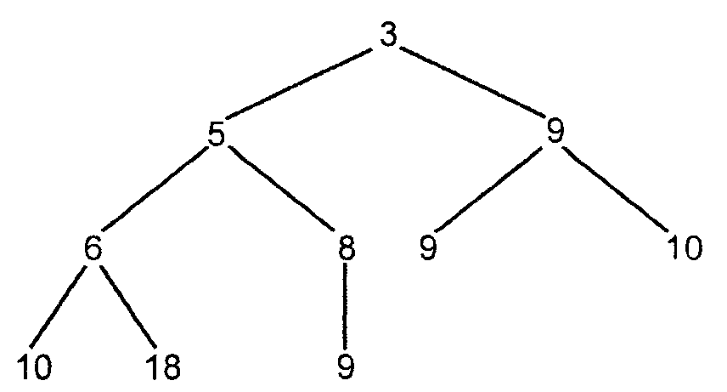
На нижньому рівні, де деякі листки можуть бути відсутніми, вимагаємо, щоб всі відсутні листки в принципі могли розташовуватися лише праворуч від присутніх листків нижнього рівня.
Оскільки дерево частково впорядковане, це означає, що пріоритет вузла v не більше пріоритету будь-якого сина вузла v, де пріоритет вузла - це значення пріоритету елементу, що зберігається в даному вузлі.

Slide 62
З мал. видно, що малі значення пріоритетів не можуть з'явитися на більш високому рівні, де є великі значення пріоритетів. Наприклад, на третьому рівні розташовуються пріоритети 6 і 8, які менше пріоритету 9, розташованого на другому рівні. Але батько вузлів з пріоритетами 6 і 8, розташований на другому рівні, має (і повинен мати) принаймні не більший пріоритет, ніж його сини.

Slide 63
При виконанні функції видалення мінімального елемента повертається елемент з мінімальним пріоритетом, який, очевидно, повинен бути коренем дерева.
Щоб не зруйнувати дерево і зберегти часткову впорядкованість значень пріоритетів на дереві після видалення кореня, спочатку знаходимо на самому нижньому рівні самий правий вузол і тимчасово поміщаємо його в корінь дерева. Потім цей елемент спускаємо по гілках дерева вниз (на нижчі рівні), по дорозі міняючи його місцями з синами, що мають менший пріоритет, до тих пір, поки цей елемент не стане листом або не встане в позицію, де його сини матимуть принаймні не менший пріоритет.

Slide 64
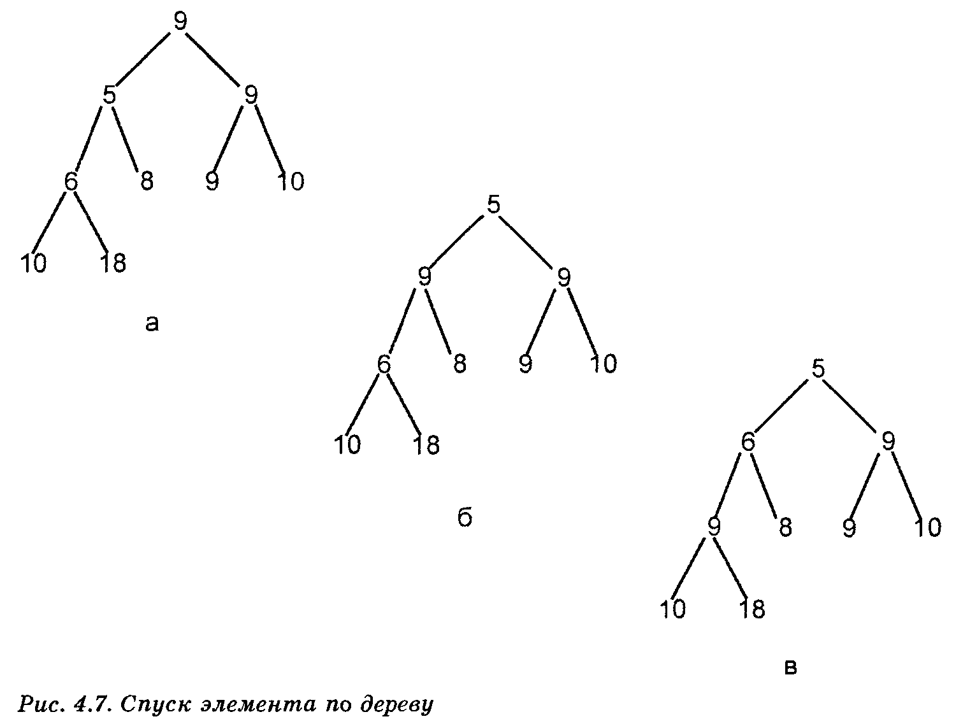
Приклад. Видалення елемента з частково впорядкованого дерева.

Slide 65
На мал.а треба поміняти місцями корінь і його сина, що має менший пріоритет, рівний 5. Результат показаний на мал.б. Наш елемент треба спустити ще на нижчий рівень, оскільки його сини зараз мають пріоритети 6 і 8. Міняємо його місцями з сином, що має найменший пріоритет 6. Отримане в результаті такого обміну нове дерево показане на мал.в. Це дерево вже є частково впорядкованим і його далі не треба міняти.

Slide 66
Вставка елемента до частково впорядкованого дерева.
Спочатку помістимо новий елемент в найлівішу вільну позицію на самому нижньому рівні, якщо ж цей рівень заповнений, то слід почати новий рівень. Якщо новий елемент має менший пріоритет, чим у його батька, то вони міняються місцями (таким чином, новий елемент тепер знаходиться в позиції, коли у його синів більший пріоритет, чим у нього). Але можливо, що у його нового батька пріоритет більший, ніж у нього. В цьому випадку вони також міняються місцями. Цей процес продовжується до тих пір, поки новий елемент не опиниться в корені дерева або не займе позицію, де пріоритет батька не перевищуватиме пріоритет нового елементу.

Slide 67
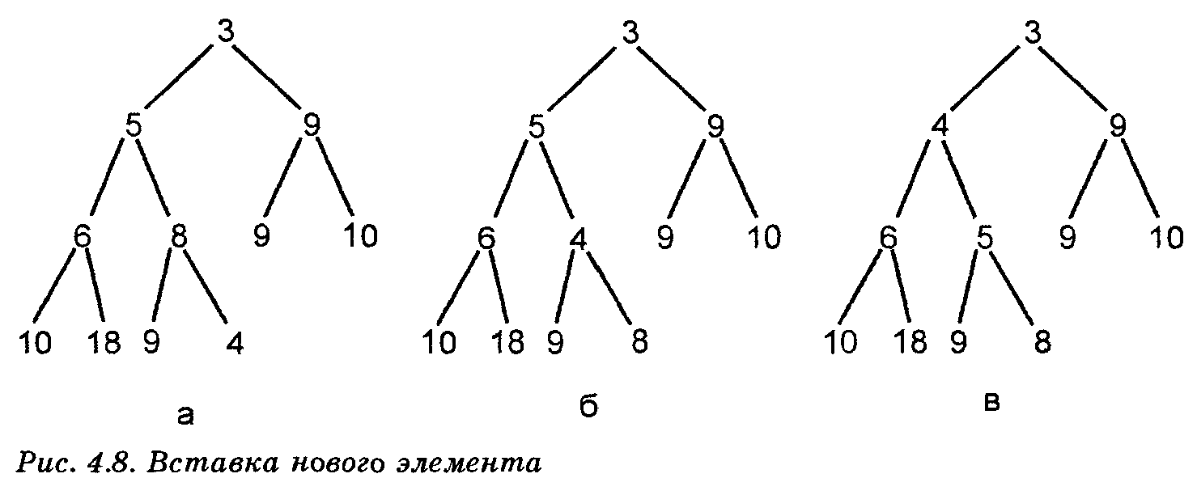
Приклад. Вставка елемента з пріоритетом 4 до частково впорядкованого дерева.

Slide 68
Реалізація частково впорядкованих дерев за допомогою масивів
Виходячи з того, що дерева, що розглядаються, є двійковими, по можливості збалансованими і на самому нижньому рівні всі листки "зсунуті" вліво, можна застосувати для цих дерев представлення, яке називається heap (піраміда, купа). У цьому представленні використовується масив, в якому перші n позицій відповідають n вузлам дерева. А[1] містить корінь дерева. Лівий син вузла A[i], якщо він існує, знаходиться в комірці A[2i], а правий син, якщо він також існує, - в комірці A[2i+1]. Зворотне перетворення: якщо син знаходиться в комірці A[i], i>1, то його батько - в комірці A[i div 2]. Звідси видно, що вузли дерева заповнюють комірки А[1], А[2] ..., А[n] послідовно рівень за рівнем, починаючи з кореня, а усередині рівня - зліва направо.
З прикладом реалізації можна ознайомитись в (с.135-137 [1]).

Slide 69
Приклад. Реалізація частково впорядкованого дерева за допомогою масиву.
Дерево буде представлено в масиві наступною послідовністю своїх вузлів: 3,5,9,6,8,9,10,10,18,9.

Slide 70
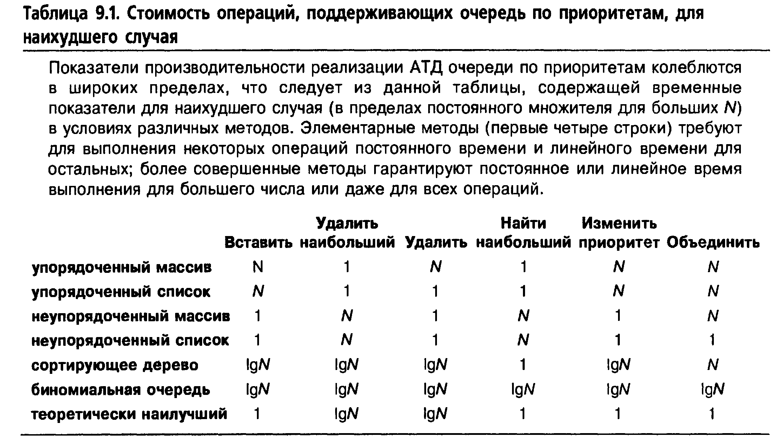
Показники вартості різних операцій для черги по пріоритетам розміру N в умовах різних реалізацій (найгірший випадок) .

Slide 71
4.7. Мультисписки
Література для самостійного читання:
  с. 137-143 [1]

Slide 72
Простота представлення множин або відображень часто обертається складною проблемою вибору відповідної структури даних. Довільна структура даних, що представляє множину, дозволяє легко виконувати певні оператори, але на виконання інших доводиться витрачати значний час.
Мабуть, не існує однієї структури даних, що дозволяє всім операторам виконуватися швидко і просто. В цьому випадку рішенням може стати використання двох або більше структур даних для представлення однієї і тієї ж множини або відображення.

Slide 73
У загальному випадку структура мультисписку - це сукупність записів, деякі з яких мають більш за один покажчик і тому одночасно можуть належати декільком спискам.
Для кожного типу записів важливо розрізняти поля покажчиків різних списків, щоб можна було прослідкувати елементи одного списку, не вступаючи у суперечність з покажчиками іншого списку.

Slide 74
Приклад. Відношення "багато-до-багатьох" реалізоване мультисписком.
Розглянемо відношення "багато-до-багатьох" між множиною студентів і множиною навчальних курсів (учбових предметів). На кожен курс можуть записатися багато студентів (не один) і кожен студент може записатися на декілька курсів.
Час від часу може виникнути необхідність вставити або видалити студентів з якого-небудь курсу, визначити, які студенти відвідують той або інший курс або дізнатися, які курси відвідує конкретний студент. Найпростішою структурою даних, яка задовольняє цим запитам, є двовимірний масив.

Slide 75
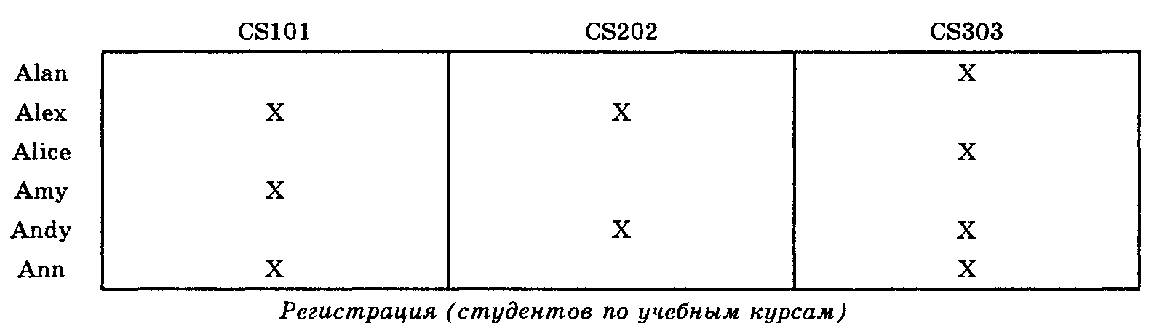
Приклад відношення між множиною студентів і множиною навчальних курсів
Реєстрація студентів на навчальні курси

Slide 76
Щоб приписати студента до якого-небудь курсу, треба використати відображення (назвемо його MS), яке можна реалізувати як хеш-таблицю, для перетворення імені студента в індекс масиву, а також ще одне відображення МС, що переводить назву курсу в інший індекс масиву. Тоді запис студента s на курс c можна представити у вигляді присвоєння елементу масиву Enrollment (Реєстрація) значення 1:
Enrollment[MS(s), MC(c)]:= 1.
Відкріплення студента з курсу виконується шляхом задання значення 0 відповідному елементу масиву Enrollment.
Для визначення курсів, які відвідує студент з ім'ям s, треба проглянути рядок MS(s), а для отримання списку студентів, що відвідують курс c, треба проглянути стовпець МС(с).

Slide 77
Чому для представлення подібних даних треба використовувати іншу, більш відповідну структуру даних? Представимо великий університет, де вчаться приблизно 20 000 студентів і вивчається не менше 1 000 навчальних курсів, при цьому кожний студент одночасно вивчає в середньому тільки три курси. Тоді при використанні масиву, подібного табл. 4.3, цей масив складатиметься з 20 000 000 елементів, з яких тільки 60 000, або приблизно 0.3%, матимуть значення 1. Такий масив називають розрідженим, оскільки більшість його елементів мають нульові значення.
Можна зекономити значний об'єм пам'яті, якщо зберігати не весь розріджений масив, а тільки його ненульові елементи. Більш того, в цьому випадку можна значно скоротити час перегляду цього масиву. Наприклад, замість перегляду стовпця з 20 000 елементів треба переглянути в середньому всього 60 елементів. Перегляд елементів по рядках займе приблизно такий же час.

Slide 78
Ще один підхід до рішення задачі полягає в її інакшому формулюванні: замість представлення даних, подібних таблиці, у вигляді однієї множини можна створити систему підтримки набору множин і відносин між ними.
У нашому випадку очевидні дві множини: імен студентів S і назв учбових курсів C. Кожен елемент множини S матиме тип studenttype (тип студента), який можна представити у вигляді записів наступного типу:
type studenttype = record
id: integer;
name: array[1..30] of char;
end;
Подібне визначення можна зробити для елементів множини С.

Slide 79
Для реалізації відносин між елементами множин S і C необхідна третя множина Е, кожен елемент якої повинен відповідати одній комірці масиву реєстрації, де є знак "X”. Елементи множини Е повинні бути записами фіксованого типу.
Також потрібні множини, відповідні відповідям на основні питання: які навчальні курси відвідує конкретний студент s (цю множину позначимо Сs) і які студенти записані на даний курс c (це множина Sc). Можна зробити множини Сs і Sc не множинами безпосередньо записів, а множинами покажчиків на студентські і курсові записи.
Якщо прийняти за реєстрацію пару (s,c), то множину Cs можна визначити таким чином:
Cs = {(s, c) | студент s записаний на курс c}.
Аналогічно визначається множина Sc:
Sc = {(s, c) | студент s записаний на курс c}.
У першій множині s є константою, а в другій - c.

Slide 80
Реєстрація студентів на навчальні курси
С_{Alex} = {(Alex, CS101), (Alex, CS202)}
S_{CS101} = {(Alex, CS101), (Amy, CS101), (Ann, CS101)}

Slide 81
Для організації мультисписку введемо поля покажчика в кожному записі для студента і для курсу, які вказували б на перші реєстраційні записи множин Cs і Sc відповідно.
Кожен реєстраційний запис повинен мати два поля покажчиків, одне з них, назвемо його cnext, вказуватиме на наступний реєстраційний запис списку множини Cs, якій він належить, а друге поле, snext, вказуватиме на наступний реєстраційний запис списку множини Sc, якому він також належить.

Slide 82
Виявляється, що при такому заданні полів покажчиків в реєстраційних записах вони можуть не вказувати безпосередньо ні на студента, ні на курс, яким він (реєстраційний запис) відповідає. Ця інформація неявно міститься в списках, яким належить реєстраційний запис.
Назвемо студентські і курсові записи, що починають такі списки, власниками реєстраційного запису.
Так, щоб знайти ті курси, які відвідує студент s, треба переглянути всі реєстраційні записи з Cs і для кожного з них знайти власника серед курсових записів. Для цього досить помістити в кожний реєстраційний запис покажчики на обох власників.
Завдяки таким покажчикам можна отримати відповіді на питання, що нас цікавлять, за мінімально можливий час.

Slide 83
(відзначимо, що, як правило, реєстраційних записів значно більше, чим записів про студентів і курсів, тому, навіть трохи скорочуючи обсяг, що займає один реєстраційний запис, ми істотно скорочуємо загальний потрібний обсяг пам'яті)
Можна значно скоротити обсяг пам’яті, що займає така структура, якщо виключити описані вище покажчики власників з реєстраційних записів, залишивши їх тільки в кінцевих записах кожного із списків Cs і Sc. Таким чином, кожен запис про студента або курс стає частиною кільця, що включає всі реєстраційні записи, для яких даний запис про студента або курс є власником.

Slide 84
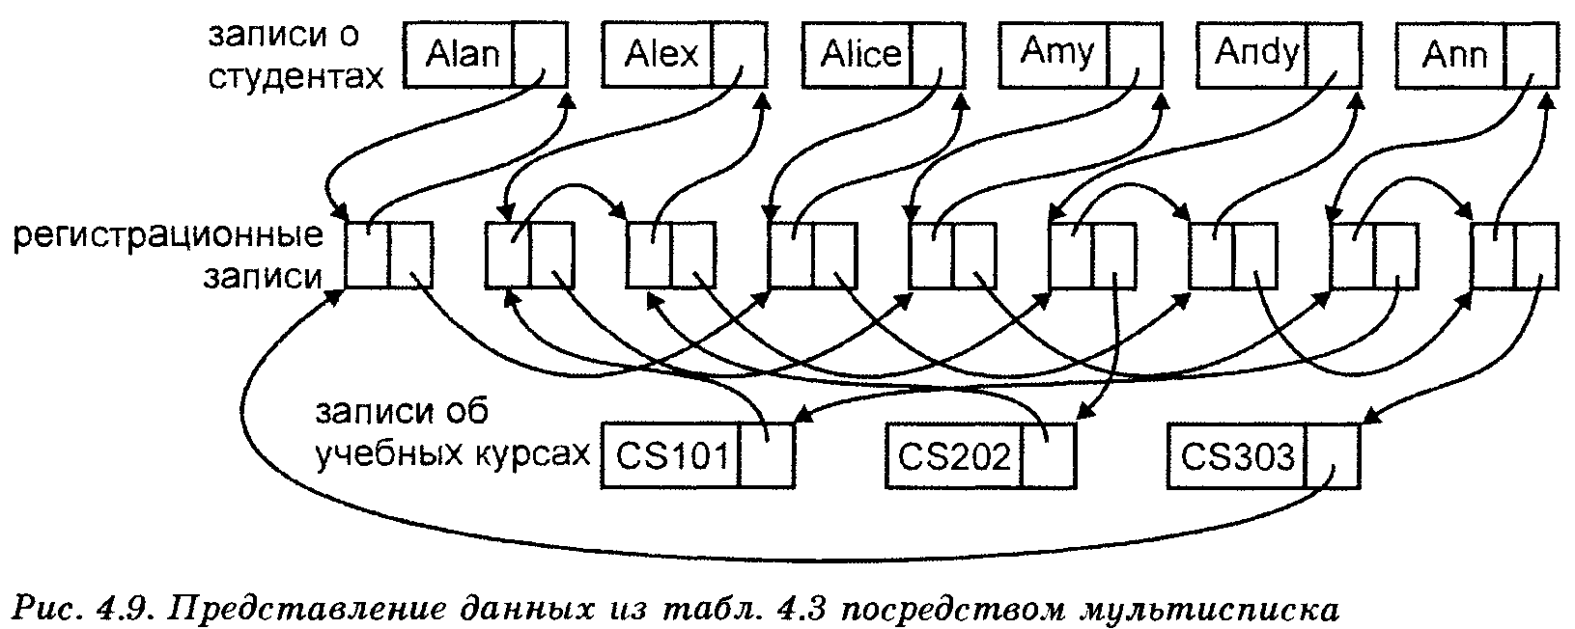
записи про студентів
реєстраційні записи
записи про навчальні курси

Slide 85
Приклад . Для відповіді на питання, які студенти зареєстровані на курсі CS101, спочатку знаходимо запис для цього курсу. Як знайти цей запис, залежить від організації множини курсів. Наприклад, це може бути хеш-таблиця, що містить всі курсові записи, тоді визначити потрібний запис можна за допомогою хеш-функції, застосованої до "CS101".
Далі слідуємо за покажчиком із запису курсу CS101 на перший реєстраційний запис кільця для цього курсу. На мал. це другий зліва реєстраційний запис. Тепер треба знайти власника-запис студента, якому належить даний реєстраційний запис. Для цього ми слідуємо за покажчиками cnext (перший покажчик в реєстраційному записі), поки не досягнемо покажчика на запис студента (щоб відрізнити покажчик на реєстраційний запис від покажчика на запис студента треба якось відрізняти тип записів). В даному випадку зупинимося на третьому реєстраційному записі, який вказує на запис студента Alex. Таким чином, ми дізналися, що Alex відвідує учбовий курс CS101.

Slide 86
Тепер треба знайти наступного студента, що відвідує курс CS101. Для цього треба слідувати за покажчиком snext (другий покажчик в реєстраційному записі), починаючи з другого реєстраційного запису. В даному випадку він приведе до п'ятого реєстраційного запису. У цьому записі покажчик cnext безпосередньо вказує на власника-запис студента, яка відповідає студентові Amy. Таким чином студент Amy також відвідує курс CS101. Слідуючи далі за покажчиком snext п'ятого реєстраційного запису, перейдемо до восьмого реєстраційного запису. Кільце покажчиків cnext приведе від цього запису до дев'ятого реєстраційного запису, власником якого є запис, відповідний студентці Ann, що також відвідує курс CS101. Покажчик snext восьмого реєстраційного запису повертає нас на запис курсу CS101. Це означає, що множина Sc вичерпана.
З прикладом реалізації можна ознайомитись в (с.140-142 [1]). Ще один приклад (с.142-143 [1]).

Slide 87
Домашнє завдання
  Прочитати с.103-143 [1], с. 567-601 [3]
Підготуватися до виконання практичної роботи №4.

